Slide 1
2026年度 河川技術シンポジウム
オーラルセッション3 6月19日（金）15:40～17:40
S3－2：降雨流出・洪水・氾濫予測，避難
簡易排水処理を組み込んだ
分布型降雨流出氾濫解析法の構築
ー沿線に自然堤防帯を有する流域への適用ー
〇渡辺 翔琉 埼玉大学大学院
現（株）建設技術研究所
田中 紀夫 埼玉大学大学院
五十嵐 善哉 埼玉大学大学院

Slide 2
背景・目的

Slide 3
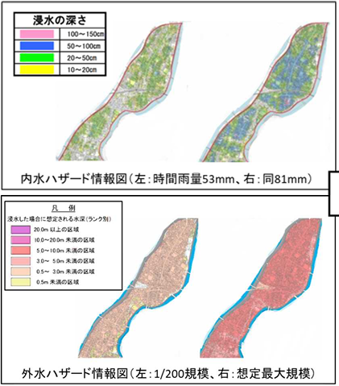
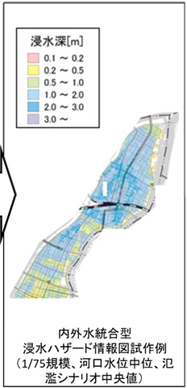
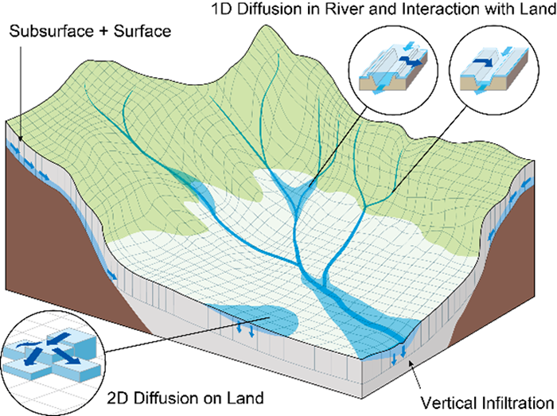
背景
1
内外水統合型リスクマップ
分布型降雨流出モデル
内外水を一体的に表現
降雨流出氾濫の代表的モデル
内外水を精度よく
解析できるモデルが必要
地盤高と河道網に基づく
集中・流れ・氾濫を再現
出典：国土交通省
出典：土木研究所 RRIモデル

Slide 4
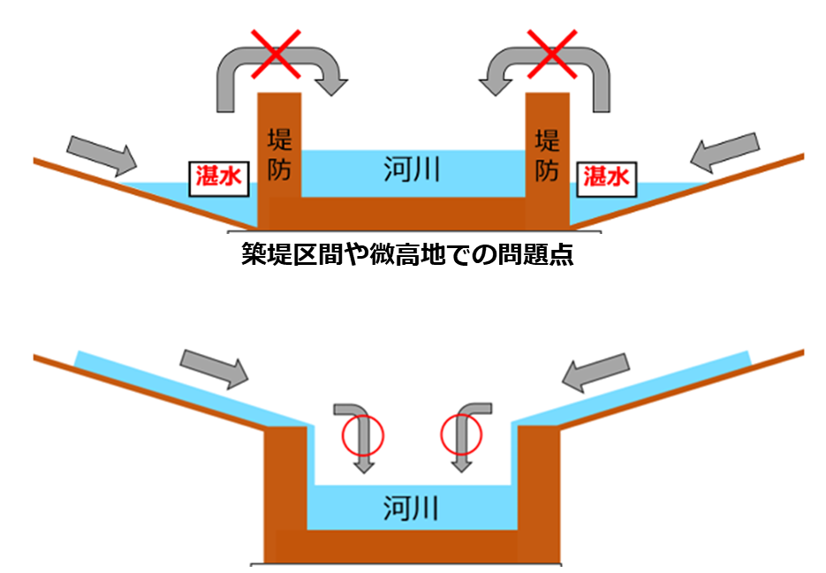
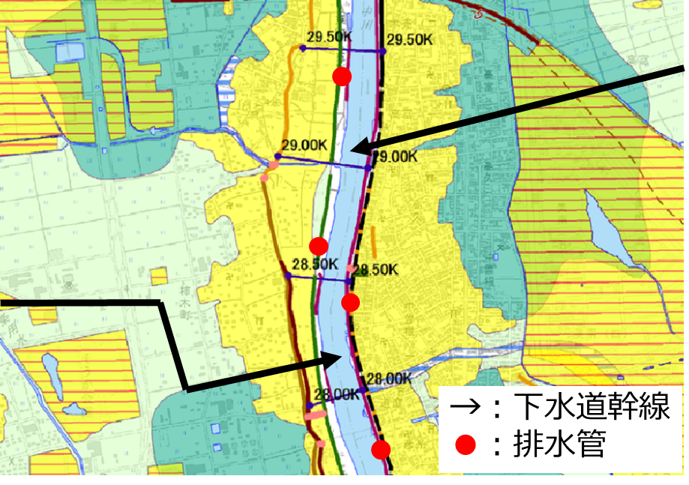
背景
2
分布型降雨流出モデルの課題
地盤高条件のみでは，雨水の流下・集中を適切に表現できない
・築堤区間や沿川における自然堤防等の微高地の発達
・利水上の観点から人工的に整備された用排水路の混在
排水×
築堤区間や微高地での問題点
排水〇
■：自然堤防
背景：治水地形分類図

Slide 5
目的
3
用排水路や下水道，排水機構の
詳細なモデル化は多大な労力を要する
分布型モデルに簡易的な排水処理を組み込む
差分手法を構築・検証することで
実洪水に対する氾濫解析の再現精度向上を図る
（1）沿川部の排水を簡易的に表現する手法の構築
（2）中川・綾瀬川流域（令和元年東日本台風）を対象に，
再現精度を検証

Slide 6
対象流域
解析モデル概要

Slide 7
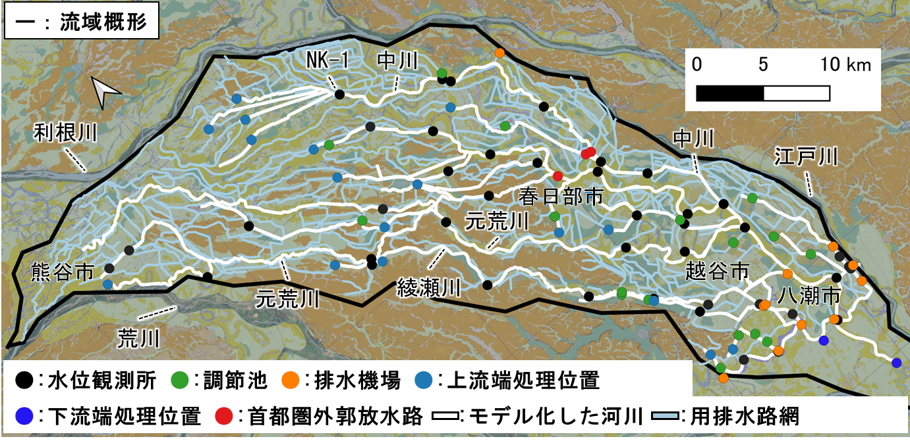
対象流域（中川・綾瀬川流域）
4
複雑な河川網を有し，自然堤防が広く分布する流域
⇒ 地盤高分布が河川への集水機構とは限らない
・首都圏外郭放水路，調節池，排水機場等をモデル化

Slide 8
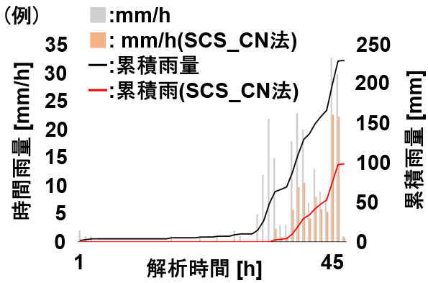
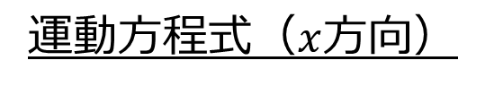


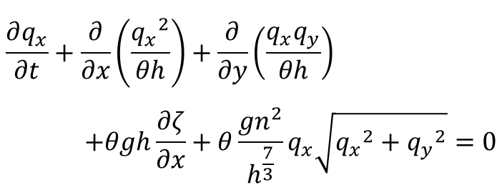
解析モデルの概要
5
支配方程式（平面二次元）
有効降雨（SCS_CN法）
連続式
・土壌の浸透能力
・土地利用
・先行湿潤条件
必要
条件
$$θ\frac{∂ζ}{∂t}+\frac{∂q_{x}}{∂x}+\frac{∂q_{y}}{∂y}−r=0$$
運動方程式（$x$方向）
$$\frac{∂q_{x}}{∂t}+\frac{∂}{∂x}\left(\frac{{q_{x}}^{2}}{θh}\right)+\frac{∂}{∂y}\left(\frac{q_{x}q_{y}}{θh}\right)$$
$$+θgh\frac{∂ζ}{∂x}+θ\frac{gn^{2}}{h^{\frac{7}{3}}}q_{x}\sqrt{{q_{x}}^{2}+{q_{y}}^{2}}=0$$
⇒ 入手が容易なデータで
有効降雨を算出可能
（例）空隙率 $θ=25/50=0.5$
25ｍ
50ｍ
50ｍ
50ｍ
50ｍ

Slide 9
排水処理手法

Slide 10
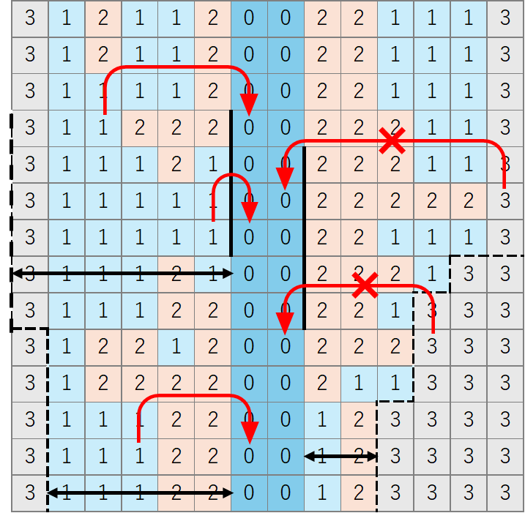
排水処理手法の概要（1）
6
堤内地から河川への排水を水位差に基づき簡易的に表現
① 各グリッドを4分類
（図：「0」～「3」）
※ 微高地や流域外は排水対象外
② 排水元グリッド「1」から
河川グリッド「0」へ排水
※ 堤内地水位 > 河川水位
かつ水深1㎜以上で排水
0: 河川 1: 排水元グリッド候補
2: 微高地（自然堤防）
3: 微高地以外の排水対象外
実線: 堤防 点線: 流域界 : 流域幅
③④

Slide 11
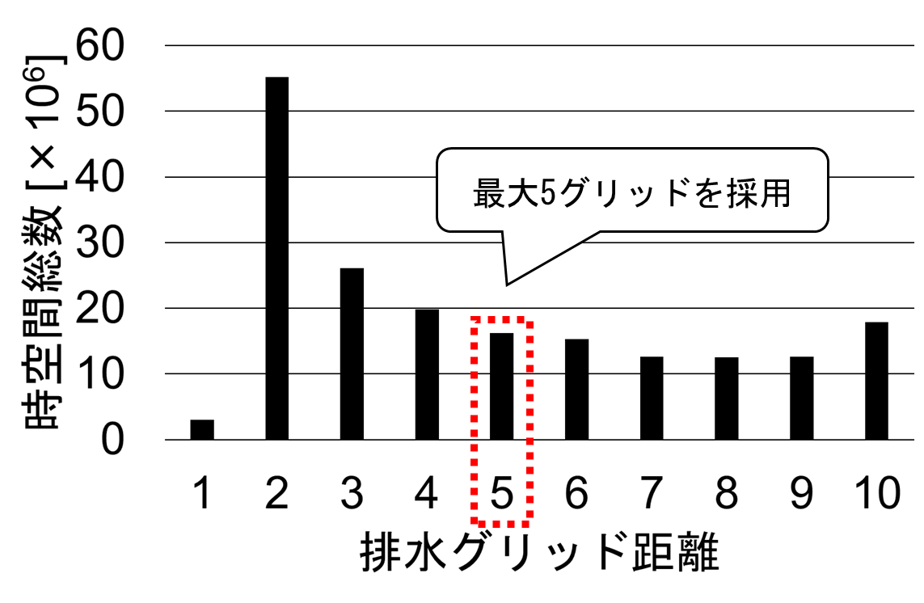
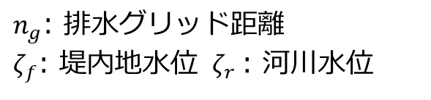

排水処理手法の概要（2）
7
排水距離は分布特性より設定し，排水量は水位差で算定
③ 最大5グリッド以内で排水
（分布より2～3グリッドが多く，
以降横ばい）
④ 排水量は水位差（重力項）
に基づき簡易的に算定
0: 河川 1: 排水元グリッド候補
2: 微高地（自然堤防）
3: 微高地以外の排水対象外
実線: 堤防 点線: 流域界
（重力項）$\frac{q}{DT}=g×h_{ave}×\frac{\left(ζ_{f}−ζ_{r}\right)}{DS×n_{g}}$
$n_{g}$: 排水グリッド距離
$ζ_{f}$: 堤内地水位 ${ ζ}_{r}$: 河川水位

Slide 12
検証結果
（令和元年東日本台風）

Slide 13
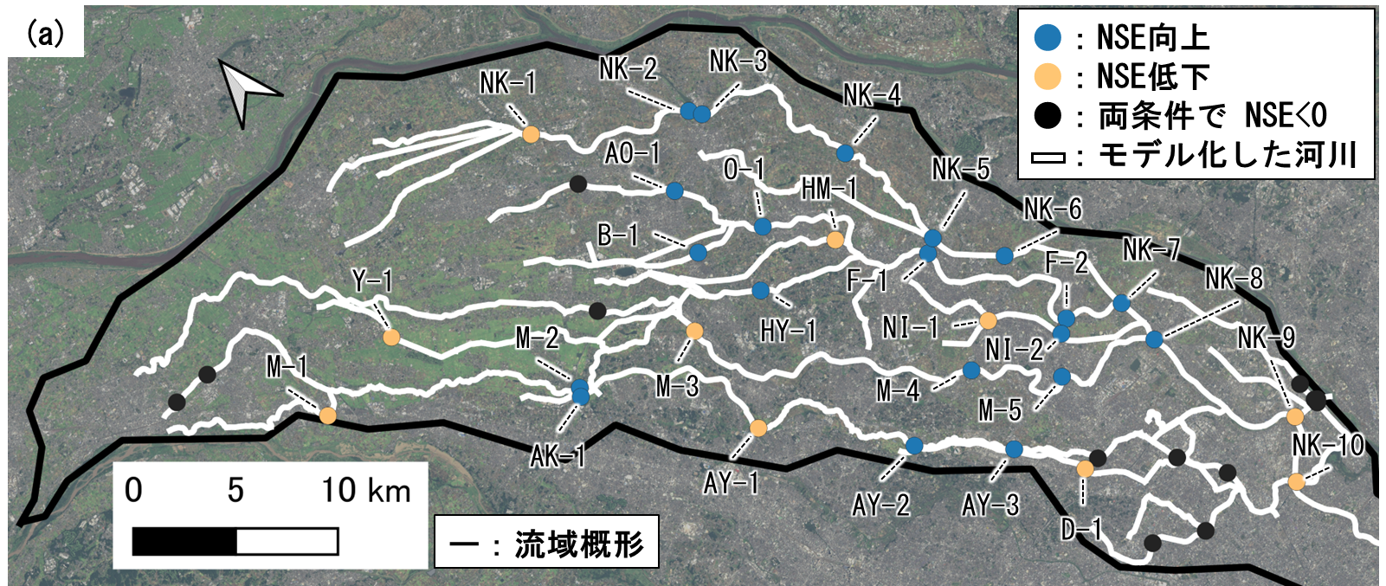
検証結果（水位ハイドログラフの再現性）
8
43観測所(a)で観測水位と計算水位を比較し，再現性を評価
・誤差評価関数のナッシュ効率係数（NSE）を使用
⇒ 「実績値と計算値の，時間変化の一致度」を評価する指標
※ －∞～1をとり，一般に0.7以上でモデルの再現性が非常に高い

Slide 14
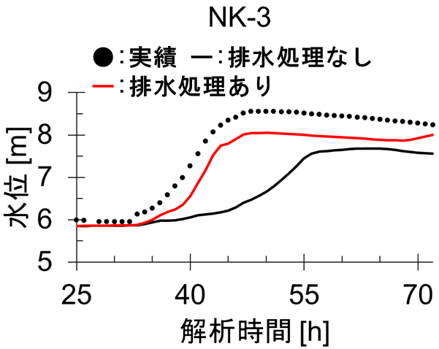
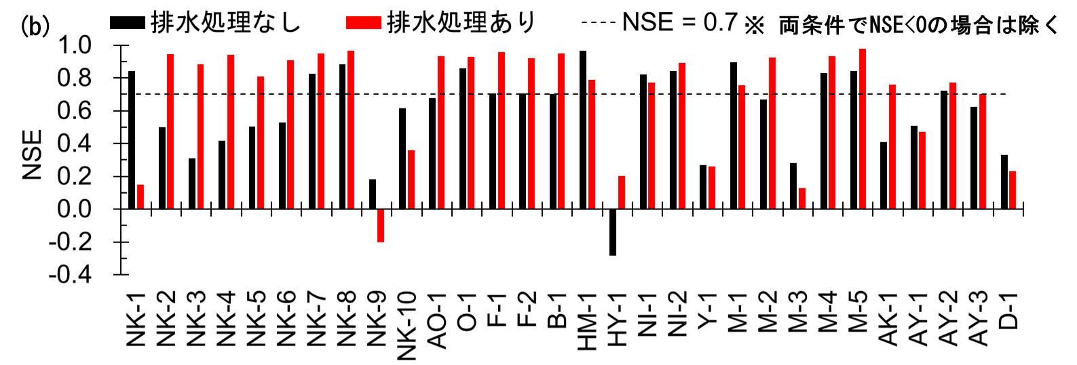
検証結果（水位ハイドログラフの再現性）
9
・43観測所のうち20観測所で，
NSEが向上
・NSE≧0.7の観測所：
14カ所(32%) → 22カ所(51%)
・水位の立ち上がりの再現性が改善
改善

Slide 15
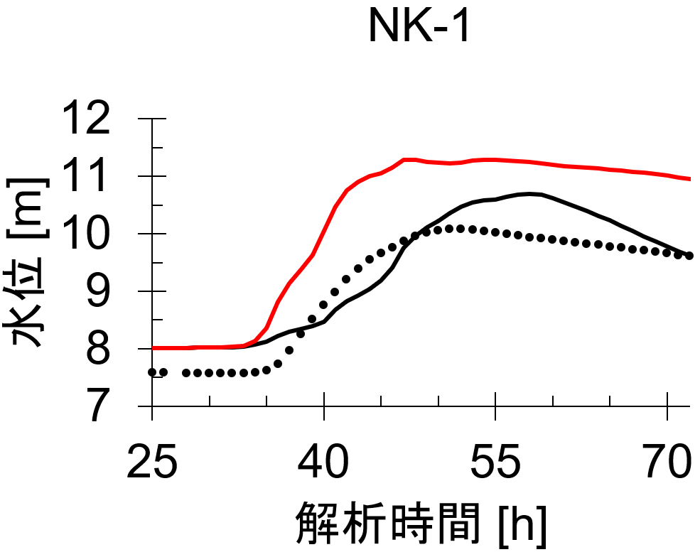
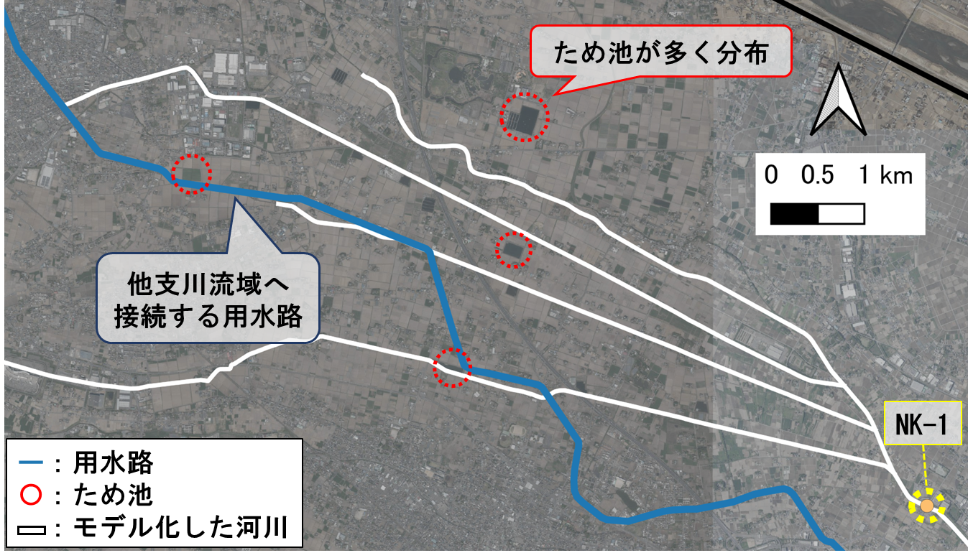
検証結果（水位ハイドログラフの再現性）
10
NK-1観測所のみ，NSEが0.7以上から0.7未満へ低下
・グラフ形状は実績に近づいたが，全体的に水位が過大傾向
・当該観測所上流に水田やため池が多く分布
⇒ 本来は水田やため池で貯留される降雨量が河川へ流入
⇒ 用水路による他流域への排水は本解析では未考慮
●:実績 ー:排水処理なし
ー:排水処理あり

Slide 16
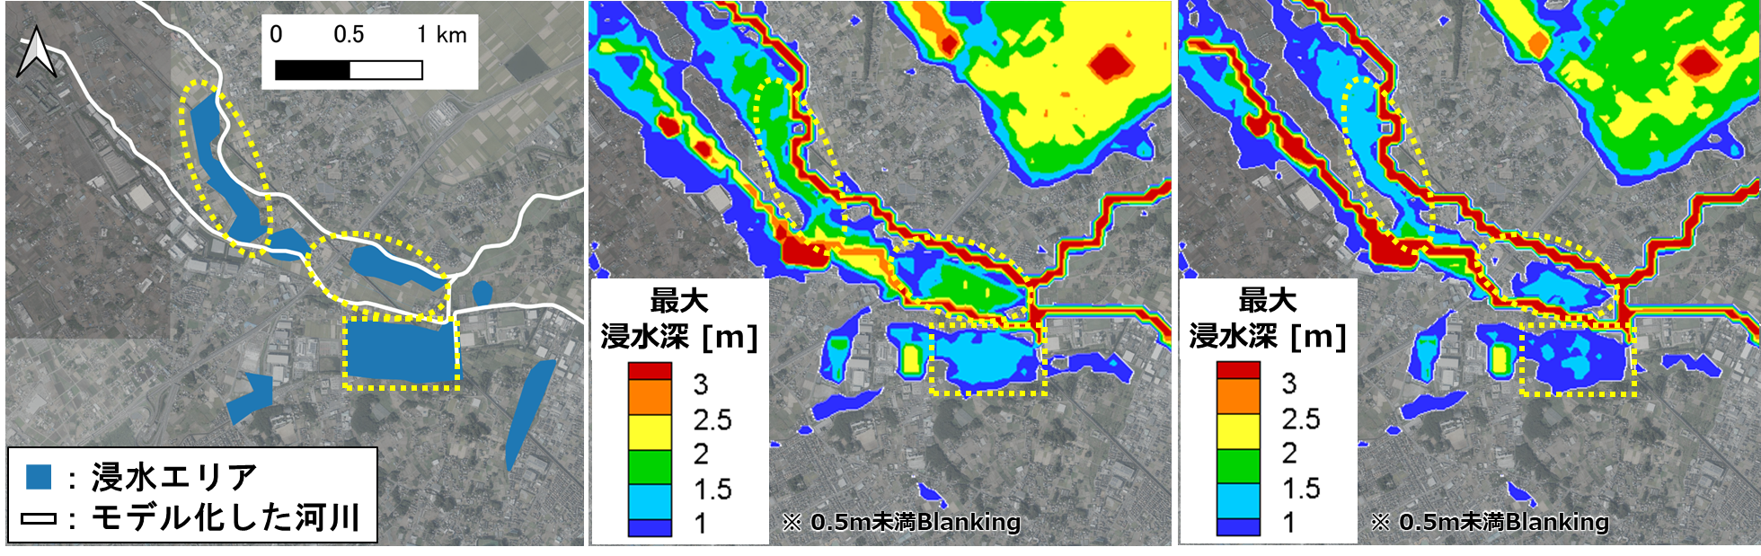
検証結果（浸水実績の再現性）
11
実績で浸水が確認された箇所は，解析においても概ね再現
・排水処理により河道内水深が増加し，
堤内地の浸水が改善して実績に近づいた
左：浸水実績 中：排水処理なし 右：排水処理あり

Slide 17
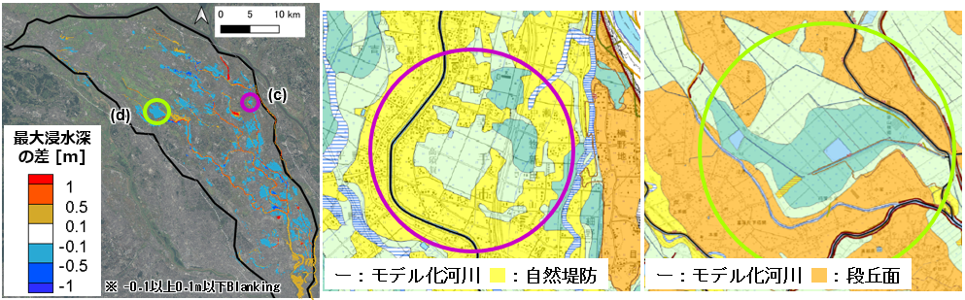
検証結果（浸水特性の変化）
12
・排水処理により，地形条件に応じて浸水が解消または減少
⇒ 特に，閉鎖的な低地で排水が可能となることで改善
（自然堤防・台地に囲まれた領域）
・堤内地の最大浸水深減少に伴い，調節池や下流部では増加
排水あり－なし
(c)
(d)
:調節池
(c):自然堤防に囲まれた箇所 (d):台地・築堤に囲まれた箇所

Slide 18
結論

Slide 19
結論
13
沿川の簡易排水処理手法の構築と氾濫解析への適用
・水位ハイドログラフの再現性が向上
（NSE ≧ 0.7：32％ → 51％）
・閉鎖的低地（自然堤防・台地）では，
過大な浸水が解消・低減
・詳細な排水系統のモデル化が必要な箇所を概ね把握
ただし，排水距離および微高地抽出は流域特性に依存

Slide 20
補足

Slide 21
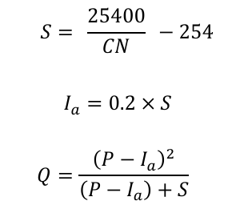
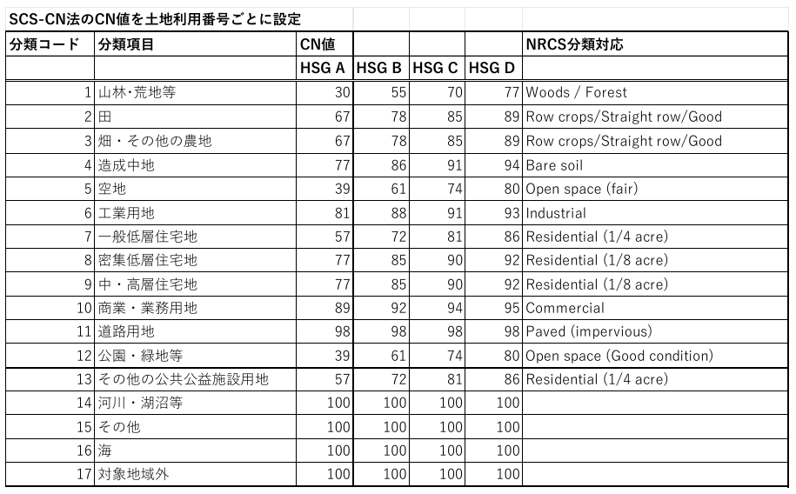



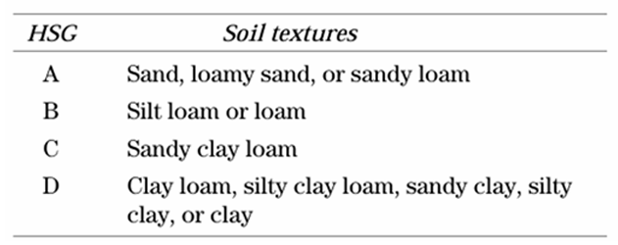


補足：SCS_CN法
1970年代にアメリカのUSDA Soil Conservation Service（現 NRCS）
が開発した降⾬量から直接流出量を求める経験的⼿法

Slide 22
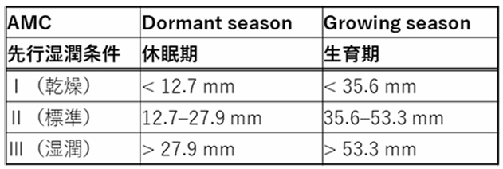
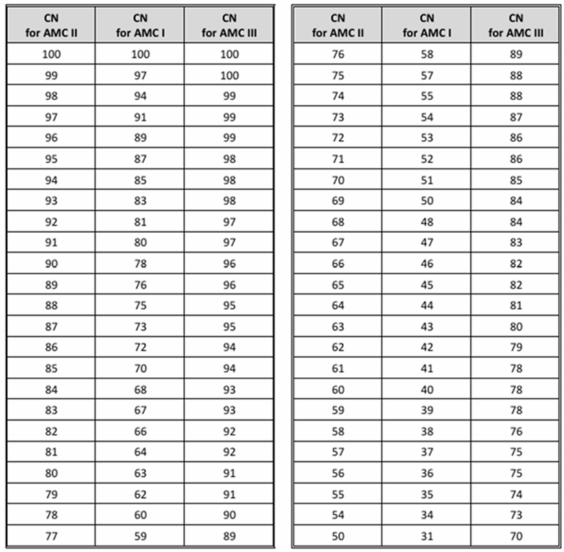
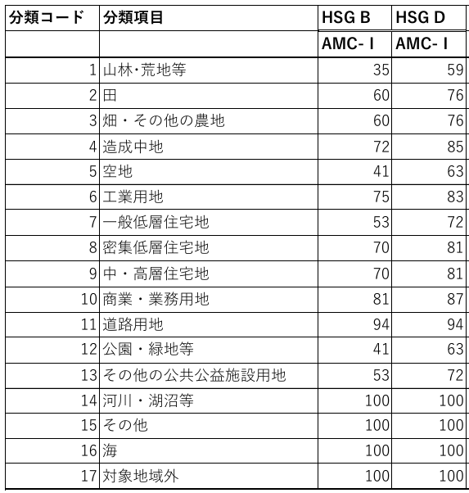
補足：SCS_CN法

Slide 23
補足：解析関連のモデル化
・調節池
・市町村から提供されたデータより，17カ所をモデル化
・堤防高を越流堤高さにし，地盤高の調整で貯留高を確保
・調整池
・市町村から提供されたデータより246カ所をモデル化
・対応する集水区域を貯留量から仮定し，降雨をカット
・上流端（基底流量相当の水深を時々刻々と与える）
・最上流に位置する観測所の実績値を基に基底流量を算出
・下流端
・水文水質データベースの水位実績データを時々刻々
・伏せ越し（阻害線を設置）
・グリッド間の差分をせず，上流→下流へ流量を受け渡す

Slide 24
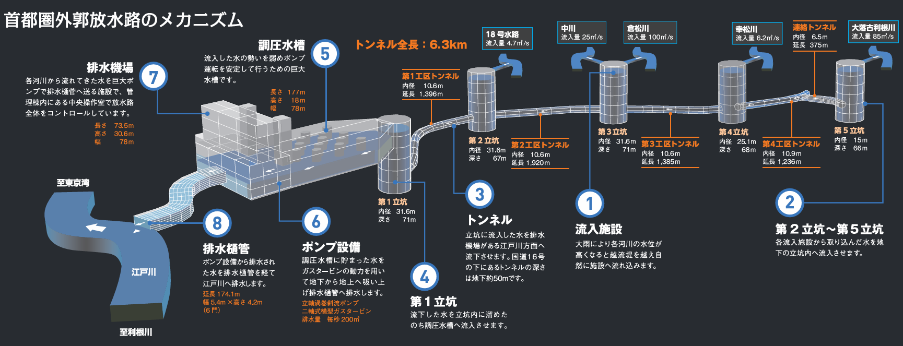
補足：首都圏外郭放水路
・準用河川を除く3河川からの流入を，
国土交通省から提供された操作規則に基づきモデル化
・準用河川（2河川）からの流入は，
３河川の解析流入量に係数を乗ずることで考慮

Slide 25
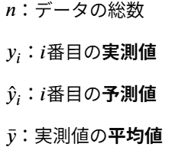

補足：NSEの概要
ナッシュ効率係数（NSE：Nash-Sutcliff Efficiency）
「計算値と実績値の，時間変化の一致度」を評価する指標
・－∞から1の範囲
・１に近いほど再現性が高く，
一般に0.7以上でモデルの再現性が高いとされる
・負の値は，実績値の平均を用いた場合よりも
再現性が低いことを意味する

Slide 26
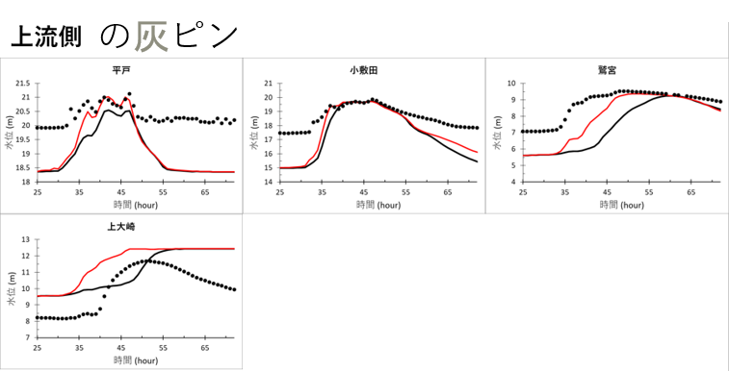
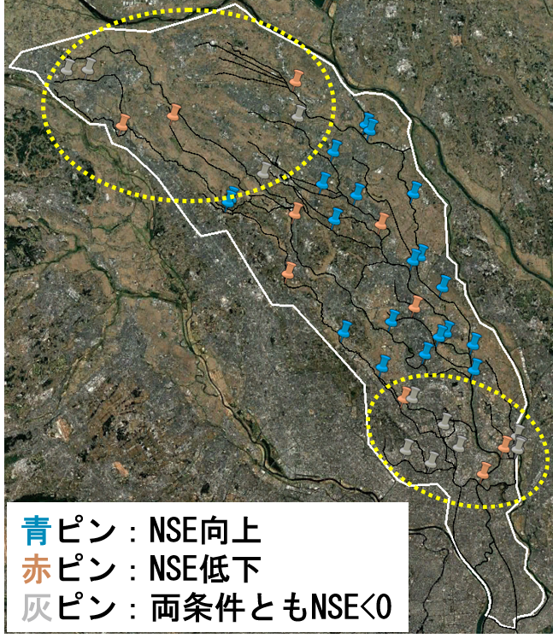
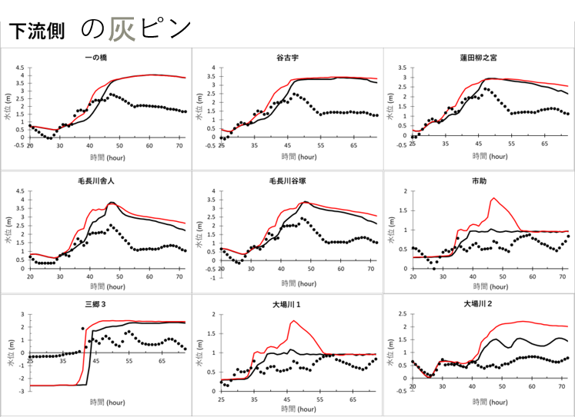
補足：両ケースともNSE < 0 の分布と特徴
灰ピンの多くが上・下流側に集まっており、境界条件が要因
水位観測所の不足
水位低下の
再現が不十分

Slide 27
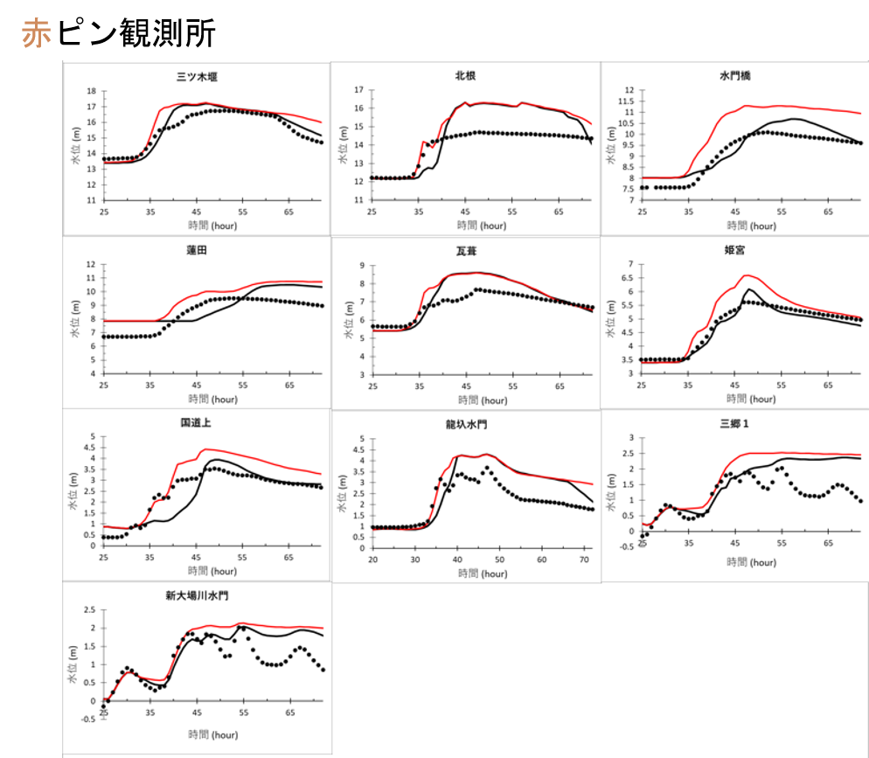
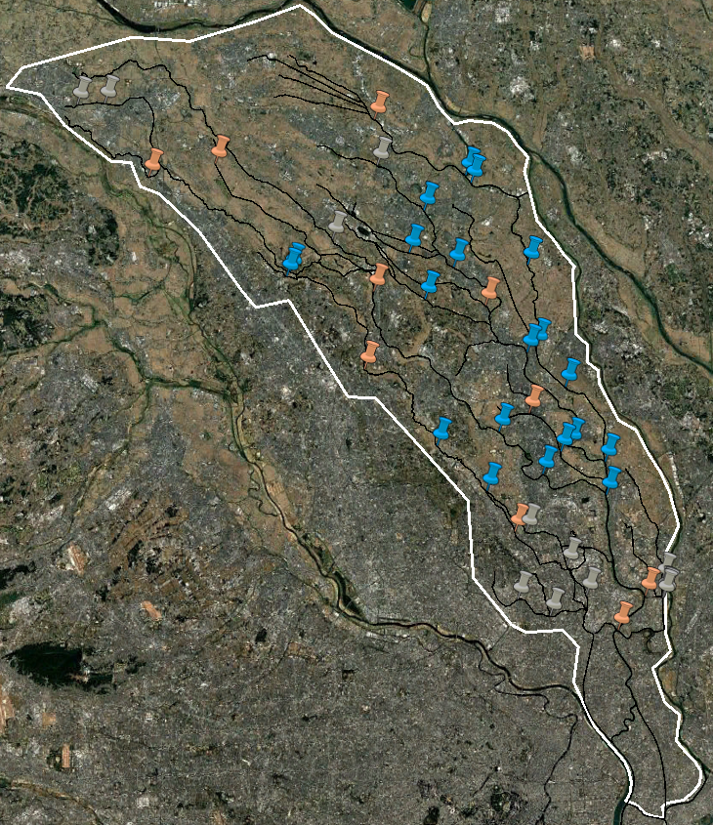
補足：本手法の考慮でNSE低下の分布と特徴
・水位の立ち上がりは改善されるが，過大
（排水処理を組み込まない場合でも，実績を上回る）

